Slide 1

МБДОУ д/с № 5 «Родничок»
комбинированного вида с.Сарыг-Сеп
проект
«Числа в сказках»
Воспитатель: Салчак Светлана Сергеевна
2019

Slide 2

Актуальность
Математика – настоящее волшебное царство цифр, чисел, геометрических фигур, которые могут превратиться в удивительные сказочные персонажи.
Проблемы, решаемые в ходе реализации проекта:
В настоящее время возникла серьёзная проблема: у детей падает интерес к книге, современные дети, к сожалению, всё меньше интересуются книгами. В школьном возрасте у детей часто возникает проблема с математикой, логическим мышлением. А ведь именно через чтение ребенок может легко усваивать знания, запоминать цифры, получить первое представление о времени, пространстве, и самое главное, творчески мыслить и находить правильное решение.

Slide 3
Педагогическая цель: изучить детскую литературу и узнать какие числа от 1 до 10 встречаются в сказках.
Практическая цель: заинтересовать родителей (законных представителей) в активном ознакомлении ребёнка с художественной литературой.
Задачи:
- Познакомить детей со сказками, где встречаются числа от 1 до 10;
-Развивать наблюдательность, элементы творчества;
- Закреплять навыки порядкового счета;
- Воспитывать у детей любовь к книгам, бережное отношение к ним.

Slide 4
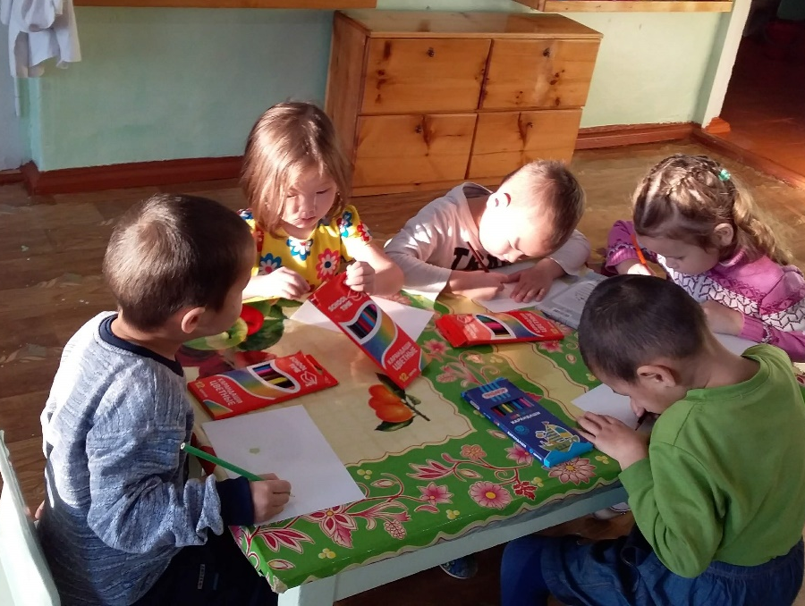
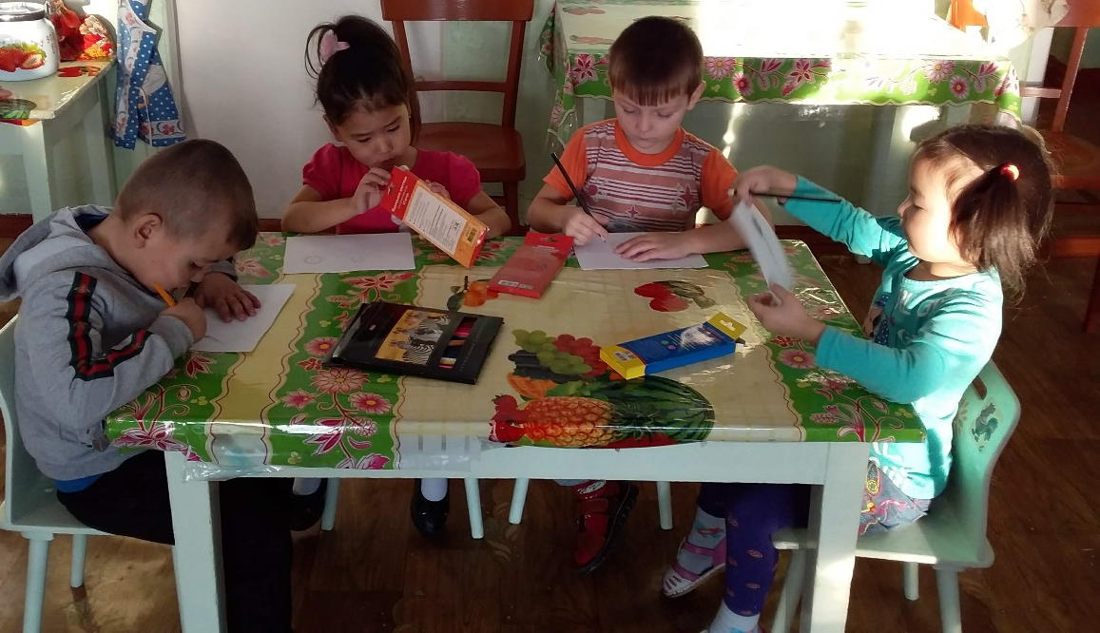

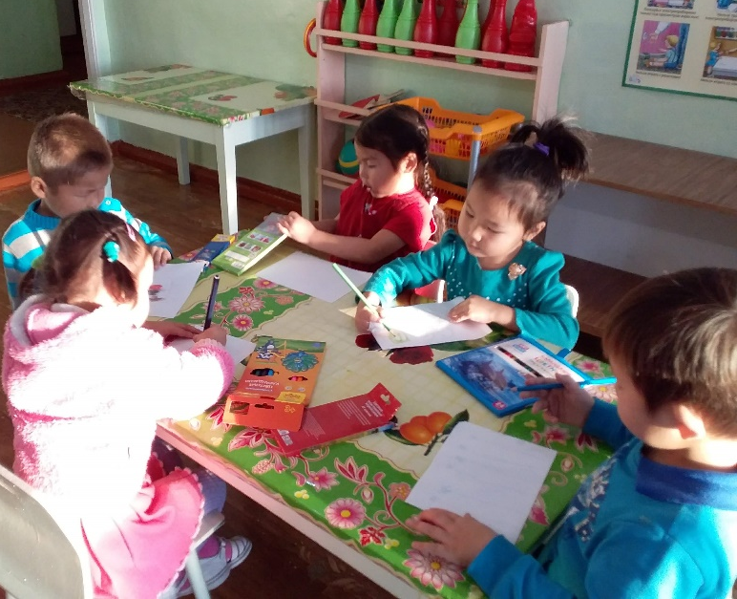
Подготовительный этап.
Опрос детей.

Slide 5
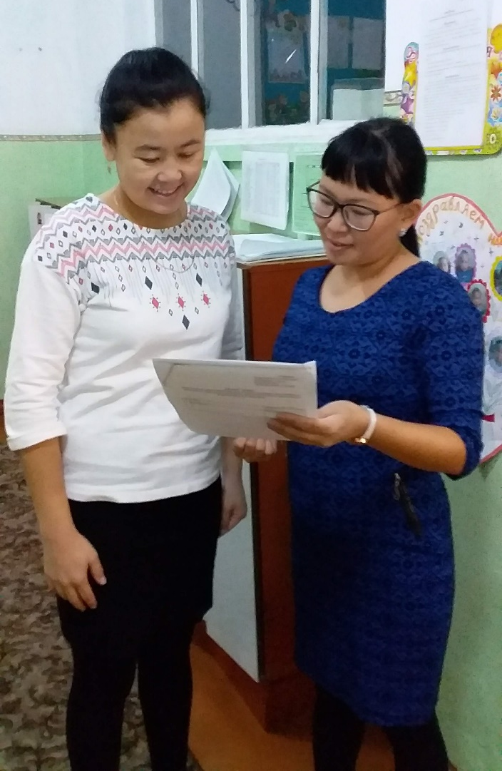

Опрос родителей. Анкета для родителей «Сказка в жизни вашего ребенка»

Slide 6
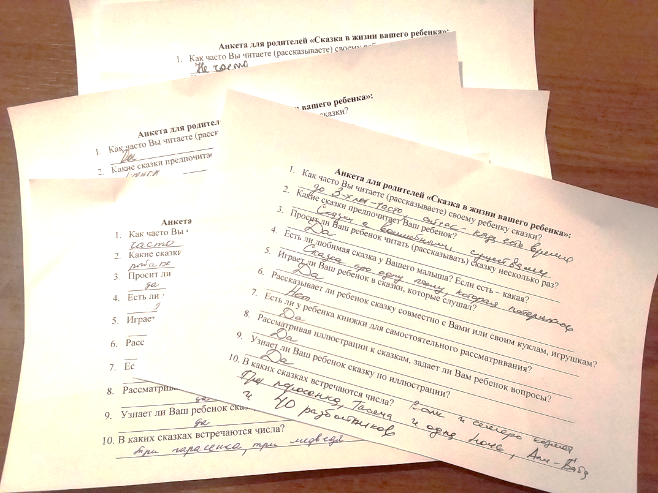
Результаты анкетирования родителей

Slide 7
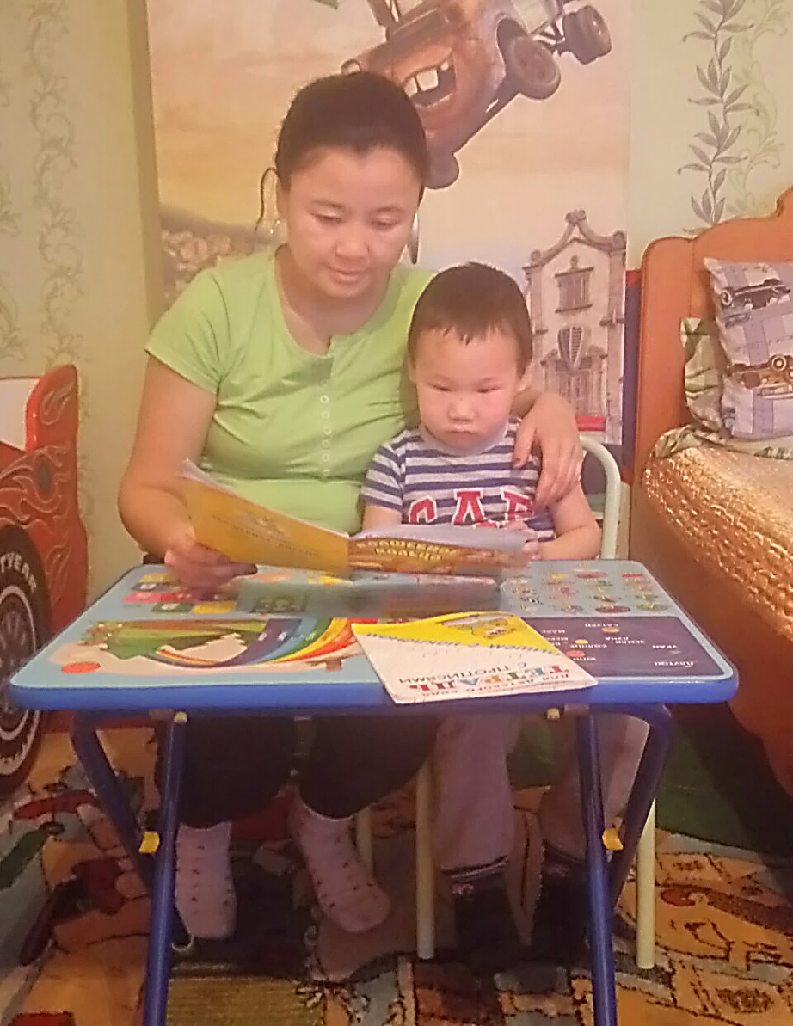
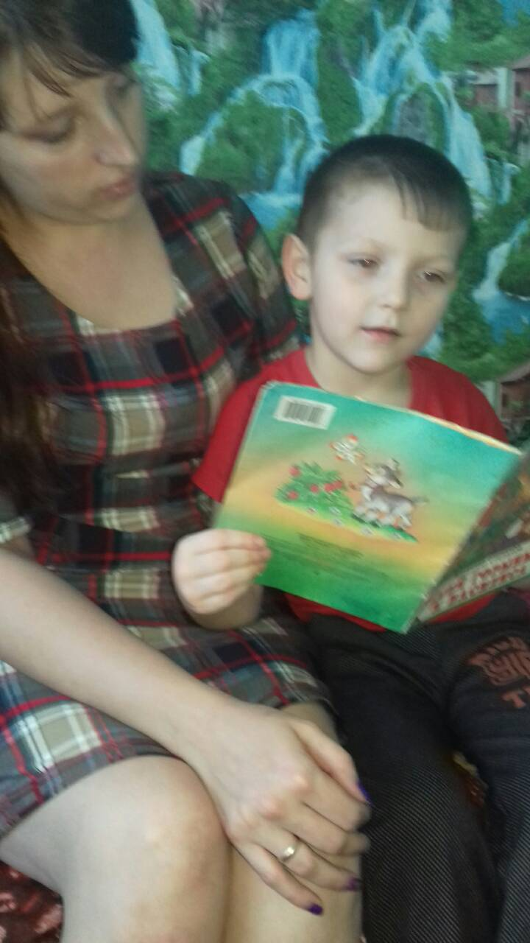
Основной этап.
Мы с мамой по выходным читали сказки

Slide 8
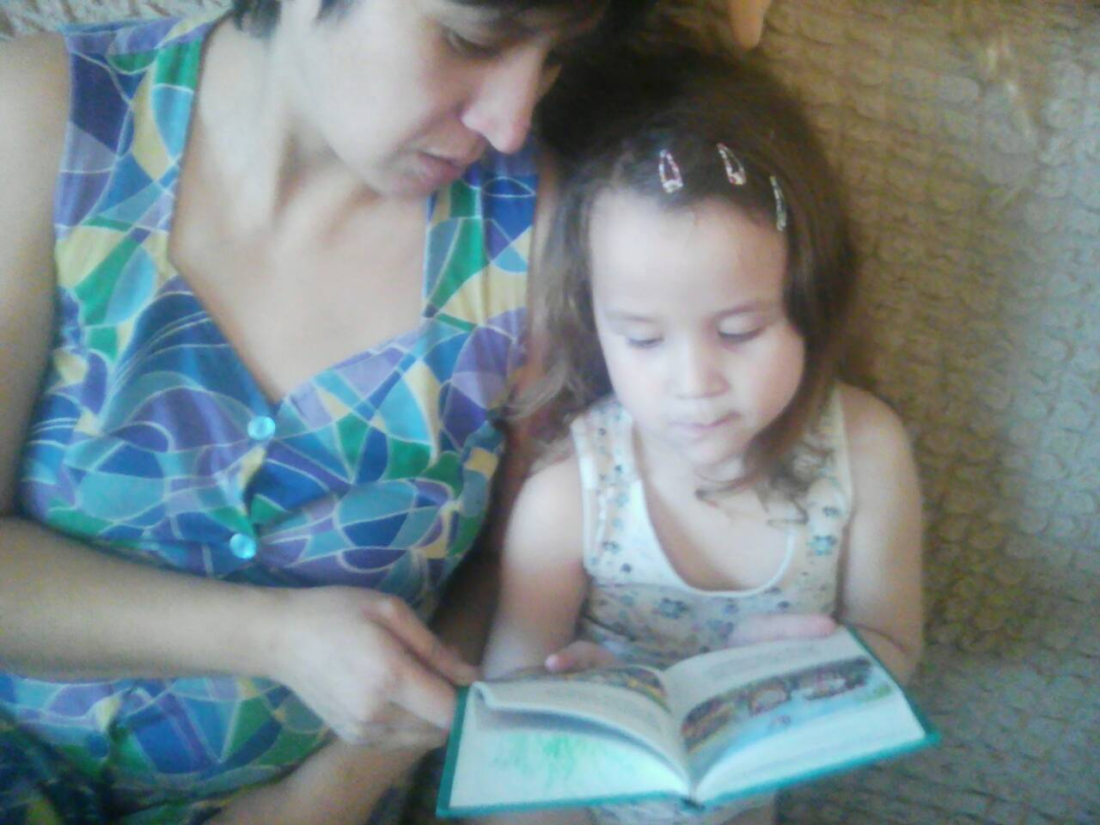
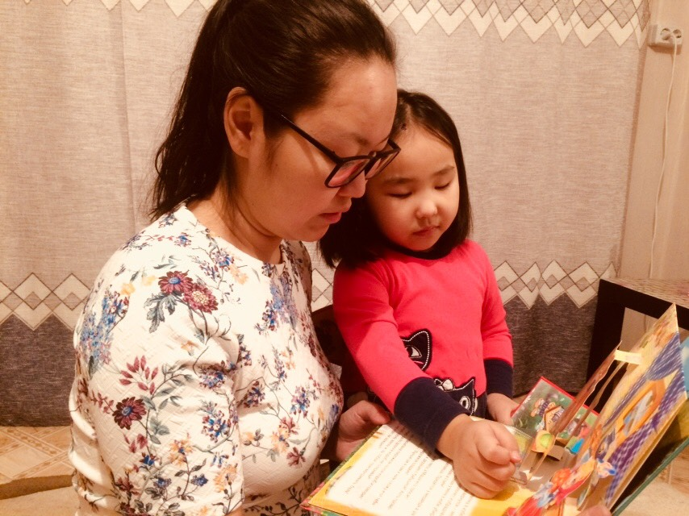

Slide 9
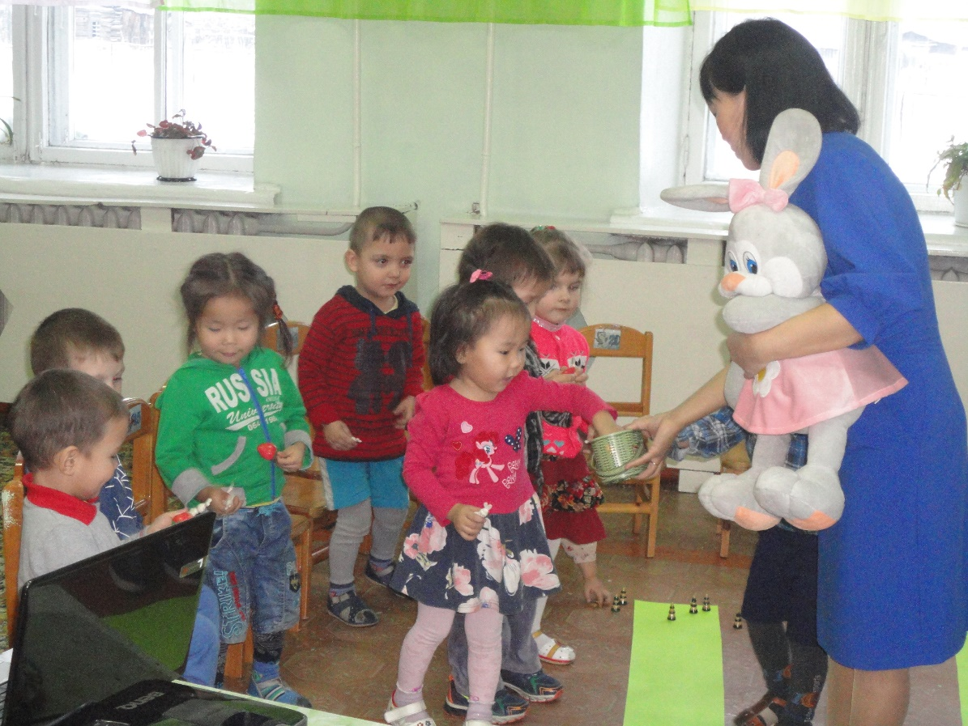
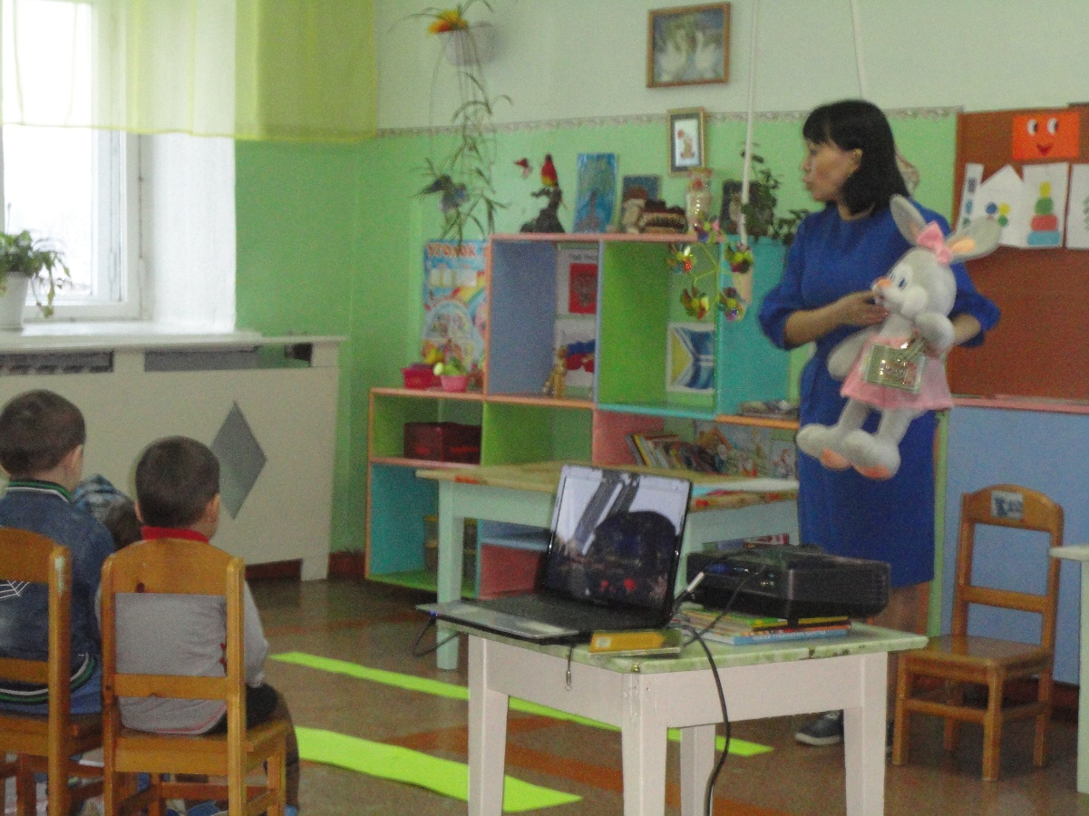
ННОД «Теремок»

Slide 10
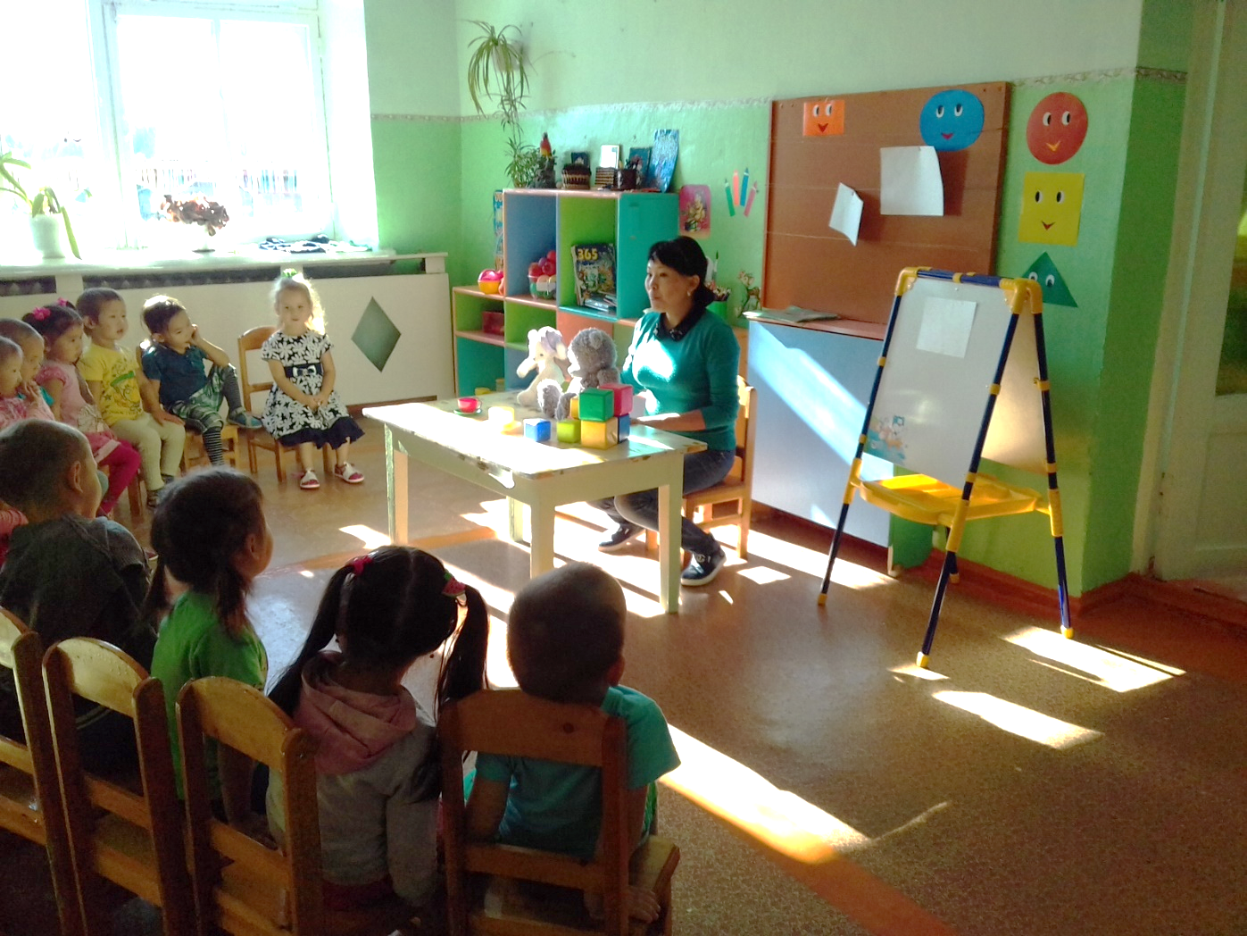
ННОД «Три медведя»

Slide 11
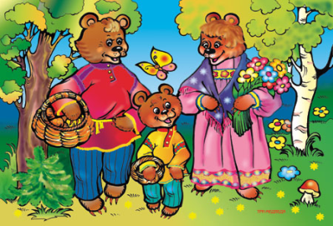
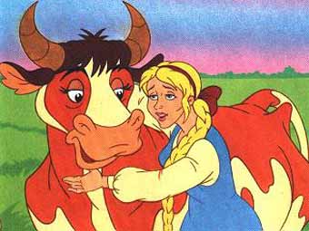
Числа в русских народных сказках

Slide 12
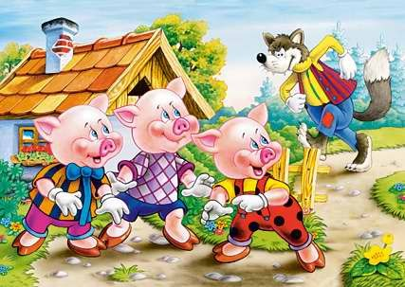
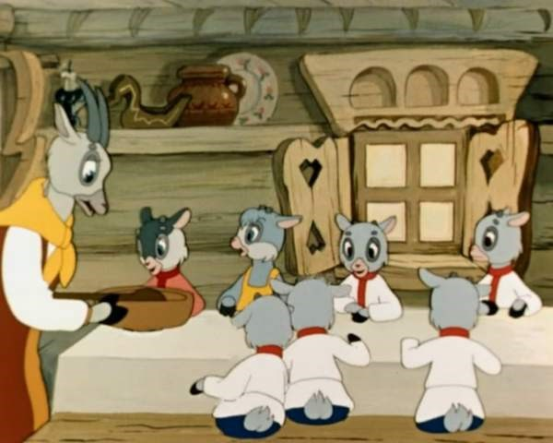

Slide 13
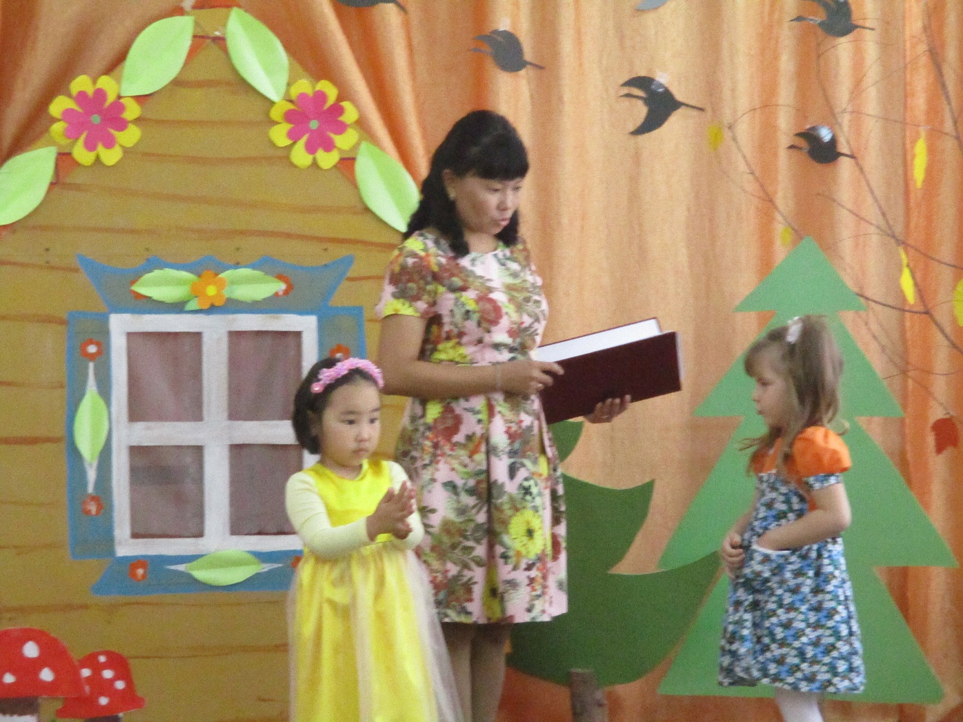

Заключительный этап.
Театрализация сказки «Теремок»

Slide 14
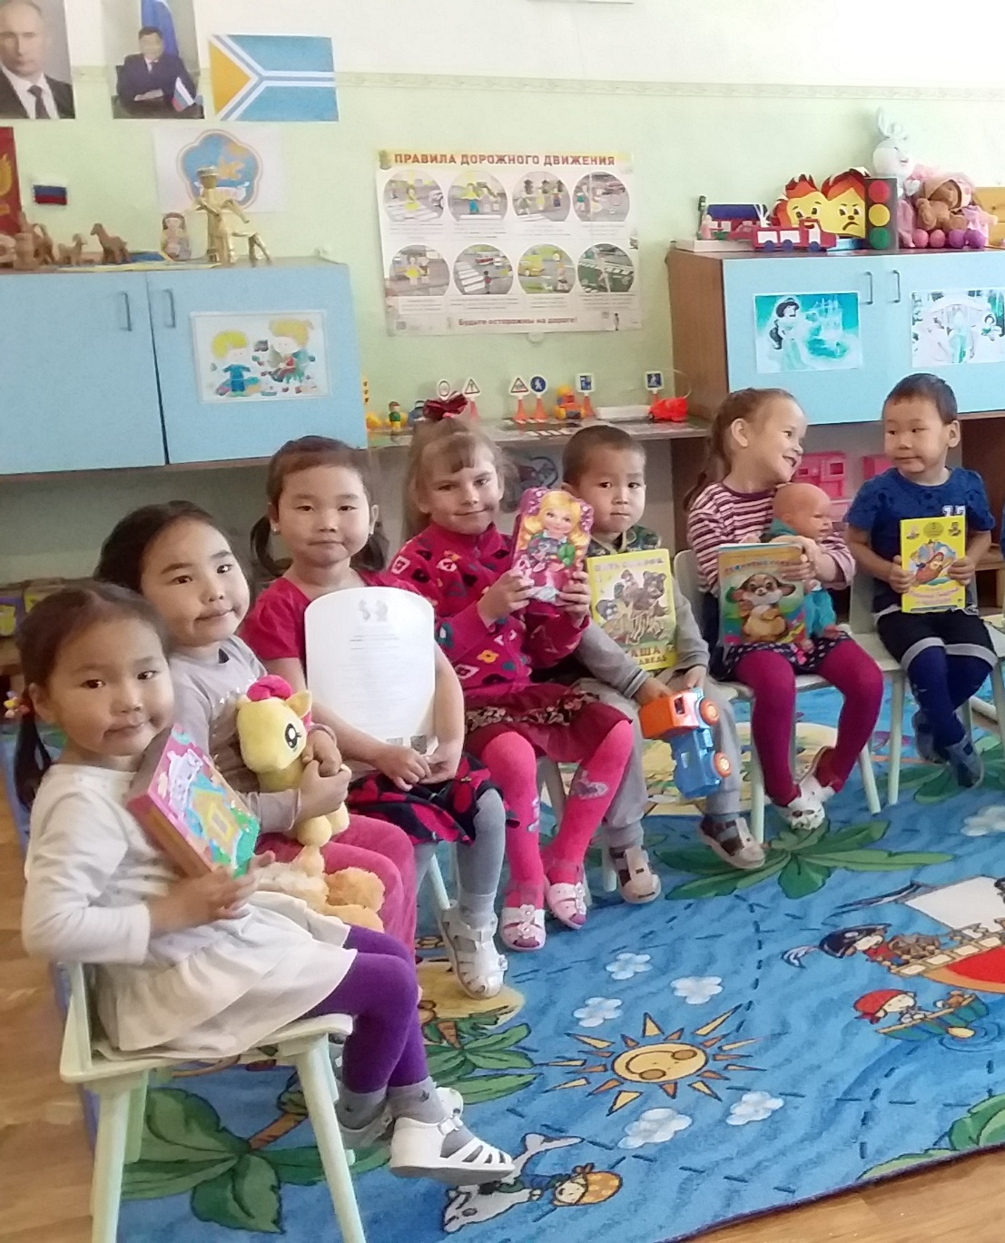

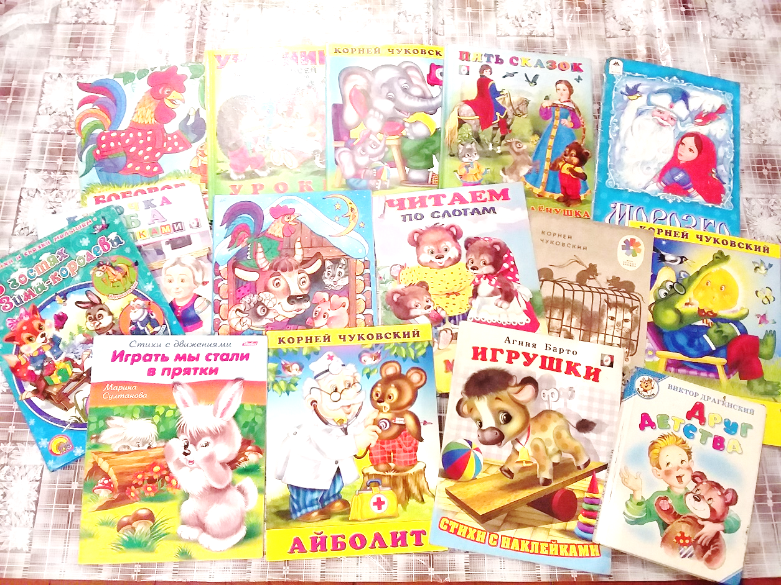
Выставка
«Моя любимая сказка»

Slide 15
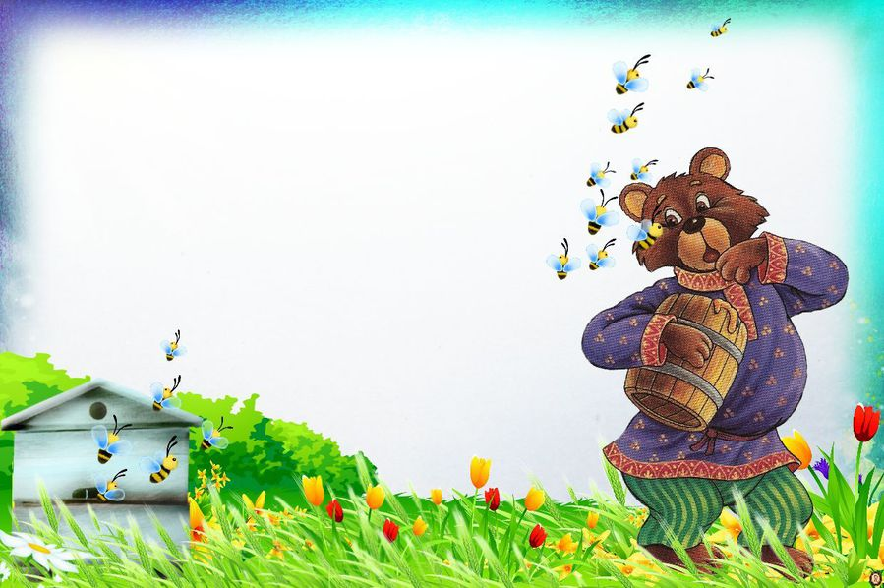
Спасибо за внимание!

